Slide 1
Kirchgemeindeversammlung (KGV)
Kirche: Abrechnung Umbau und Umnutzung Pfarrhaus
Sonntag, 18. Juni 2023, KGV, 11.00 bis 12.00
Abnahme Kirchenpflege 20. April 2023
Aktenauflage und RPK mind. 30 Tage Ganzer Mai 23

Slide 2
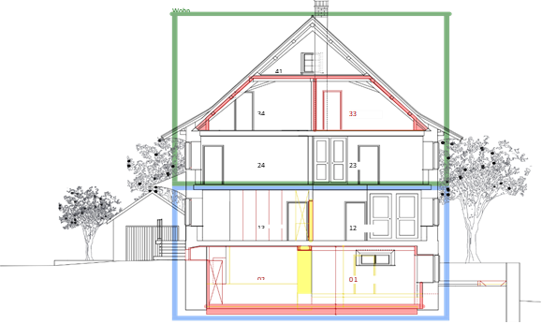
Bewilligter Objektkredit am 21. Juni 2020
Fr. 2’250’000.- inkl. MwSt.

Slide 3
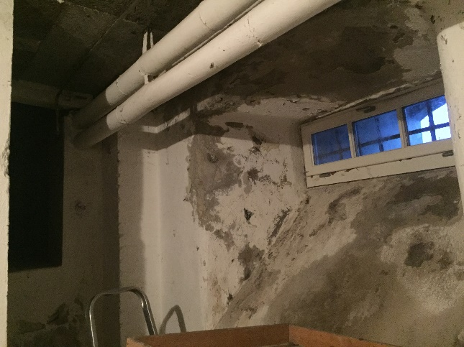
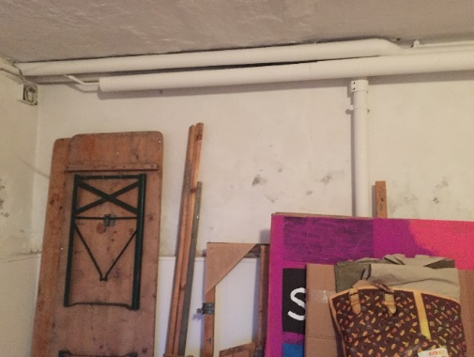
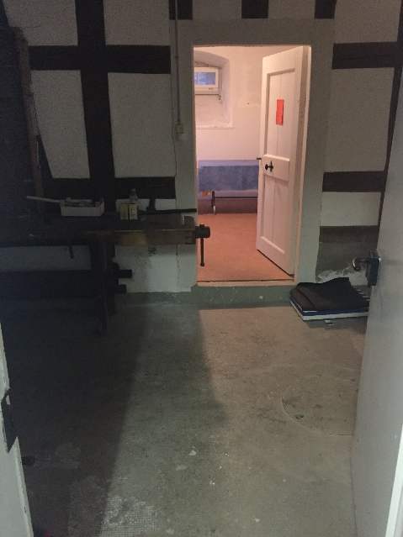
Pfarrhaus früher (Baujahr 1732) Untergeschoss
Zusammenfassend: Es war eine «Gerümpelkammer»

Slide 4
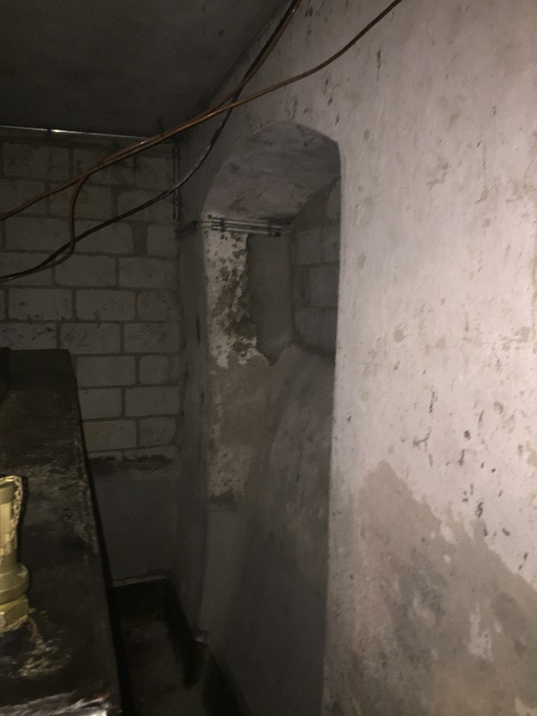
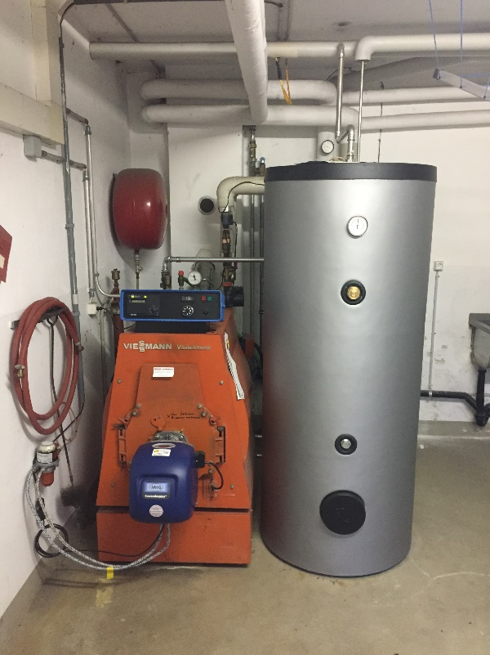
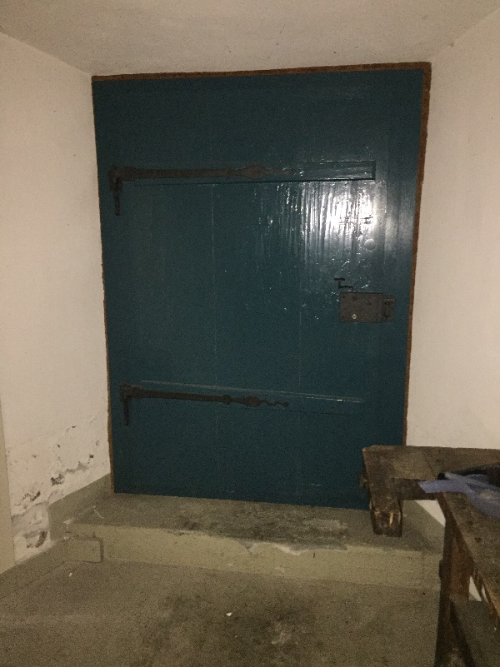
Pfarrhaus früher (Baujahr 1732) Untergeschoss

Slide 5
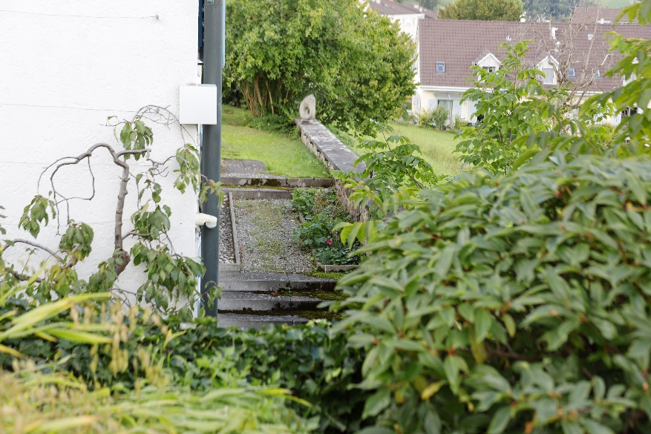
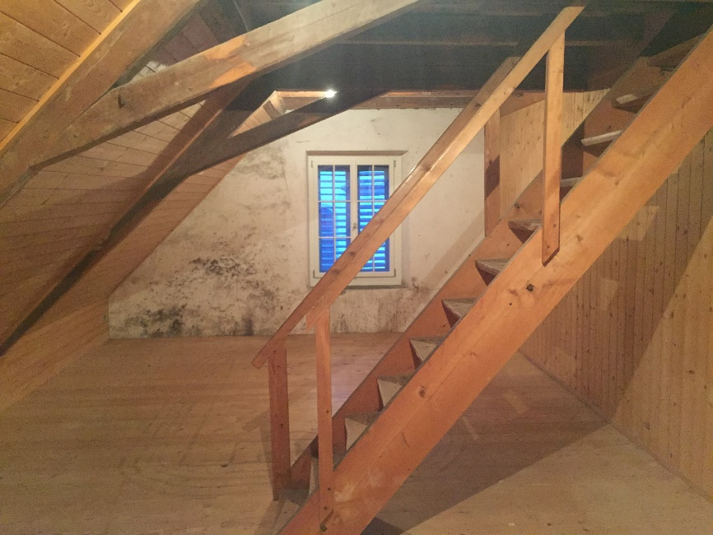
Pfarrhaus früher (Baujahr 1732) Garten, 2. OG

Slide 6
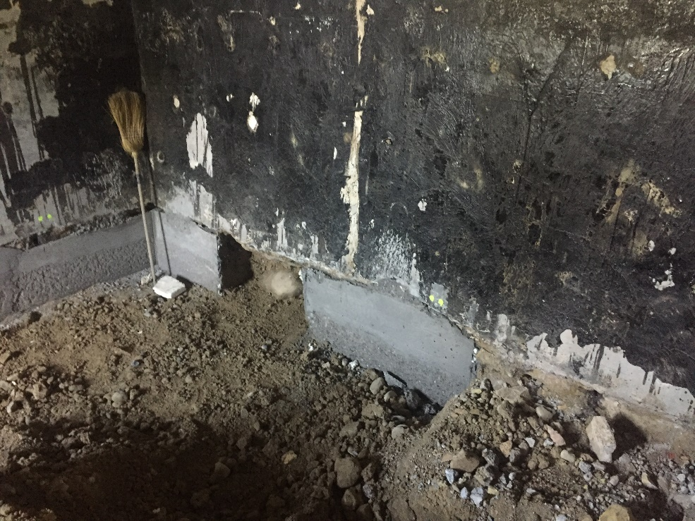
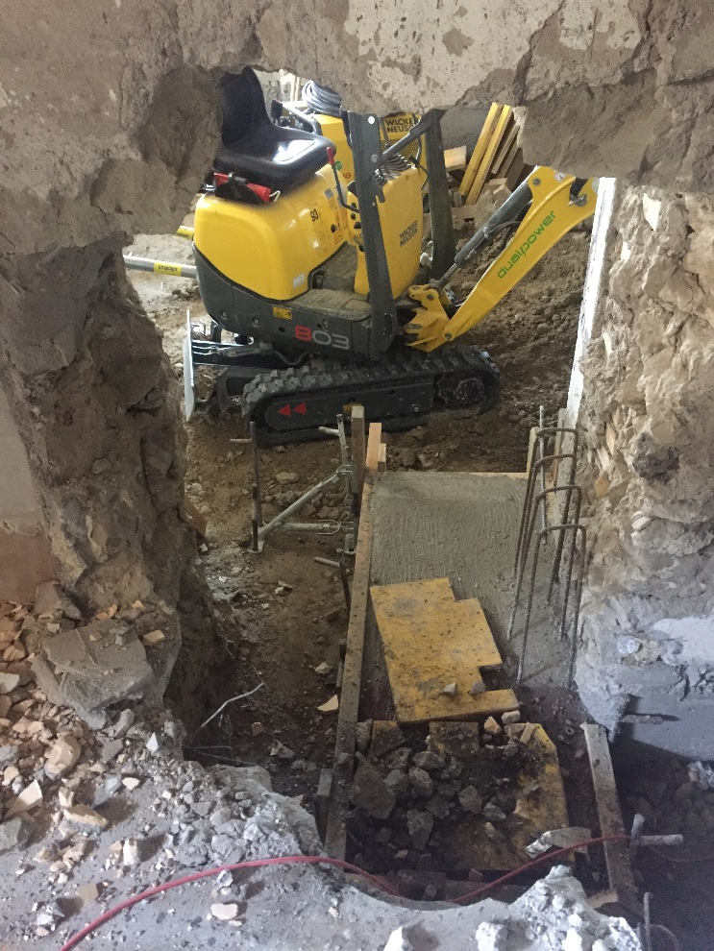
Pfarrhaus (1732) während Umbau 15.2.2021 – 30.11.2021

Slide 7
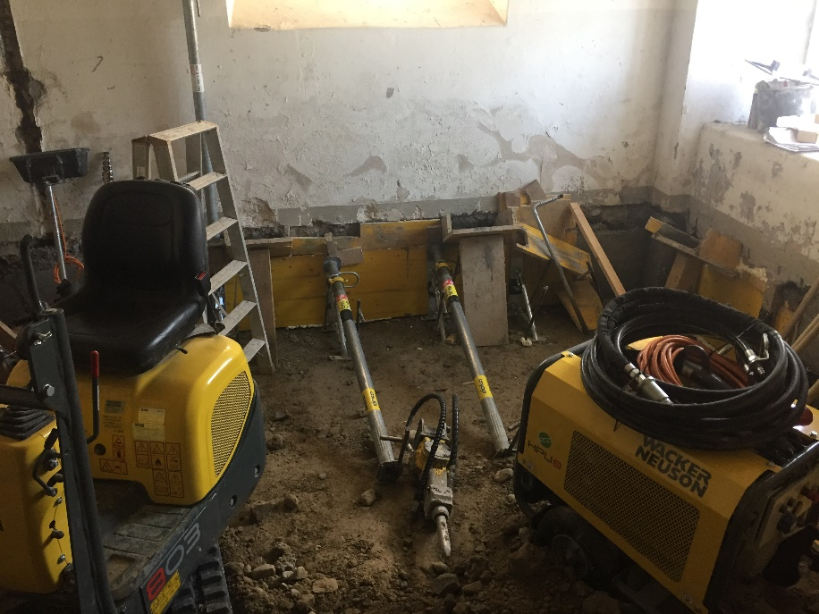
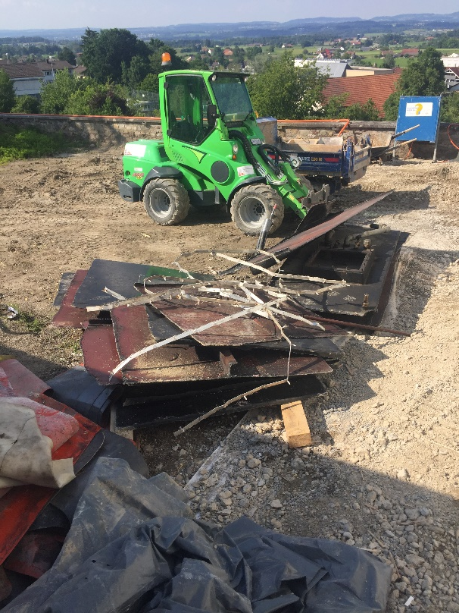
Pfarrhaus (1732) während Umbau 15.2.2021 – 30.11.2021

Slide 8
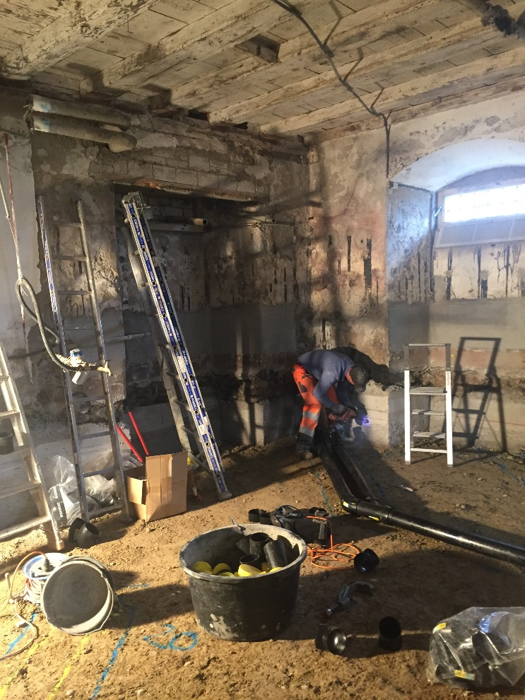
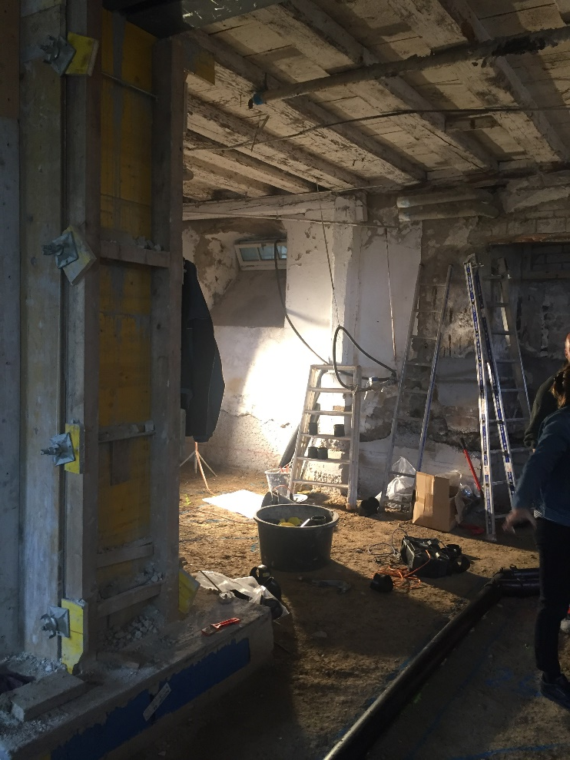
Pfarrhaus (1732) während Umbau 15.2.2021 – 30.11.2021

Slide 9
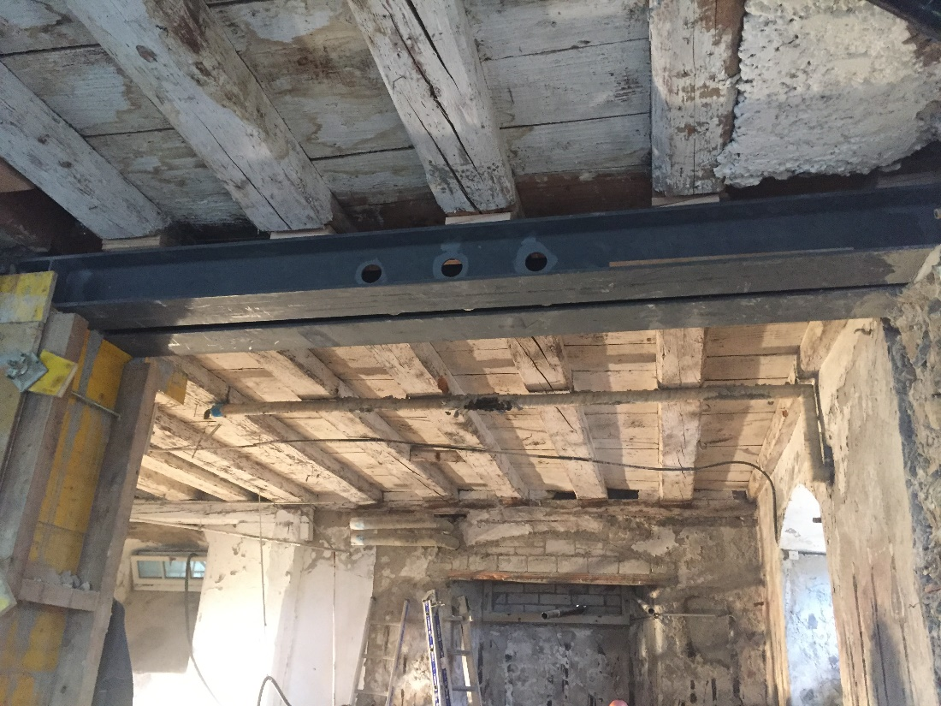
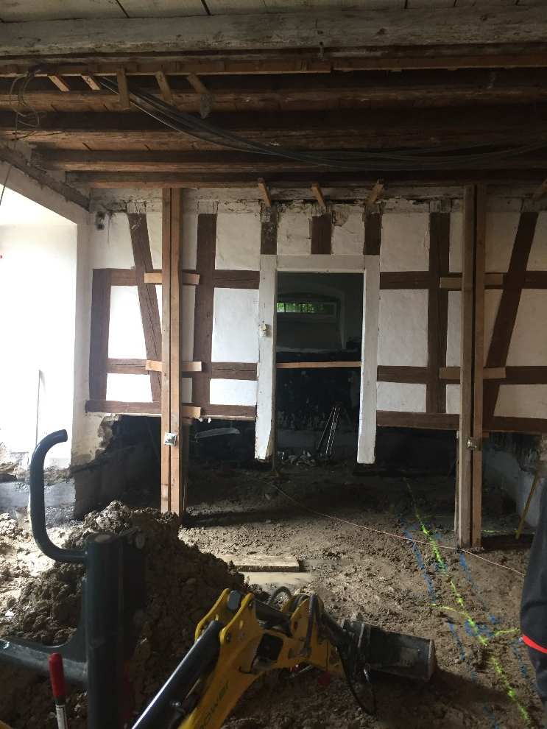
Pfarrhaus (1732) während Umbau 15.2.2021 – 30.11.2021

Slide 10
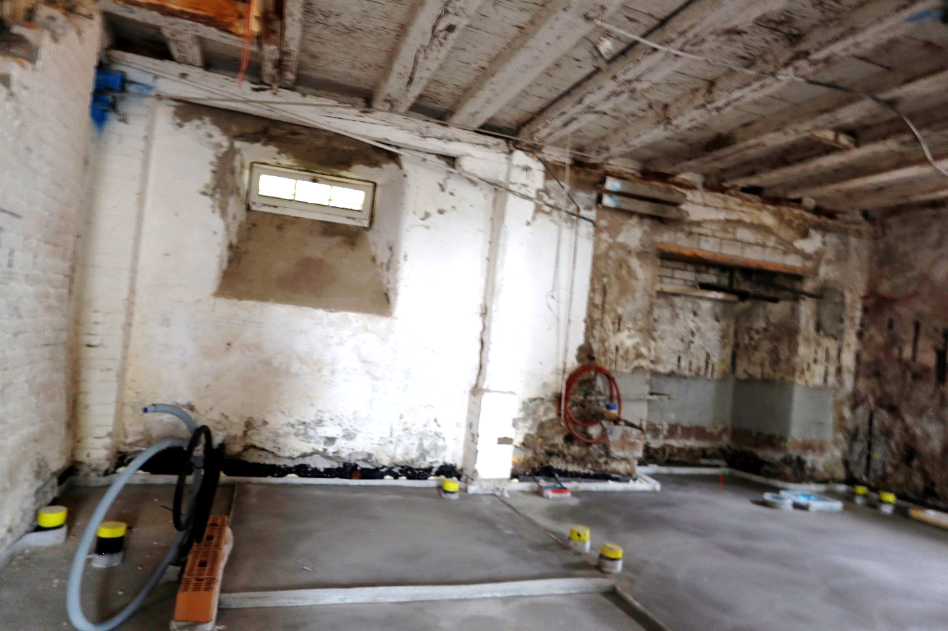
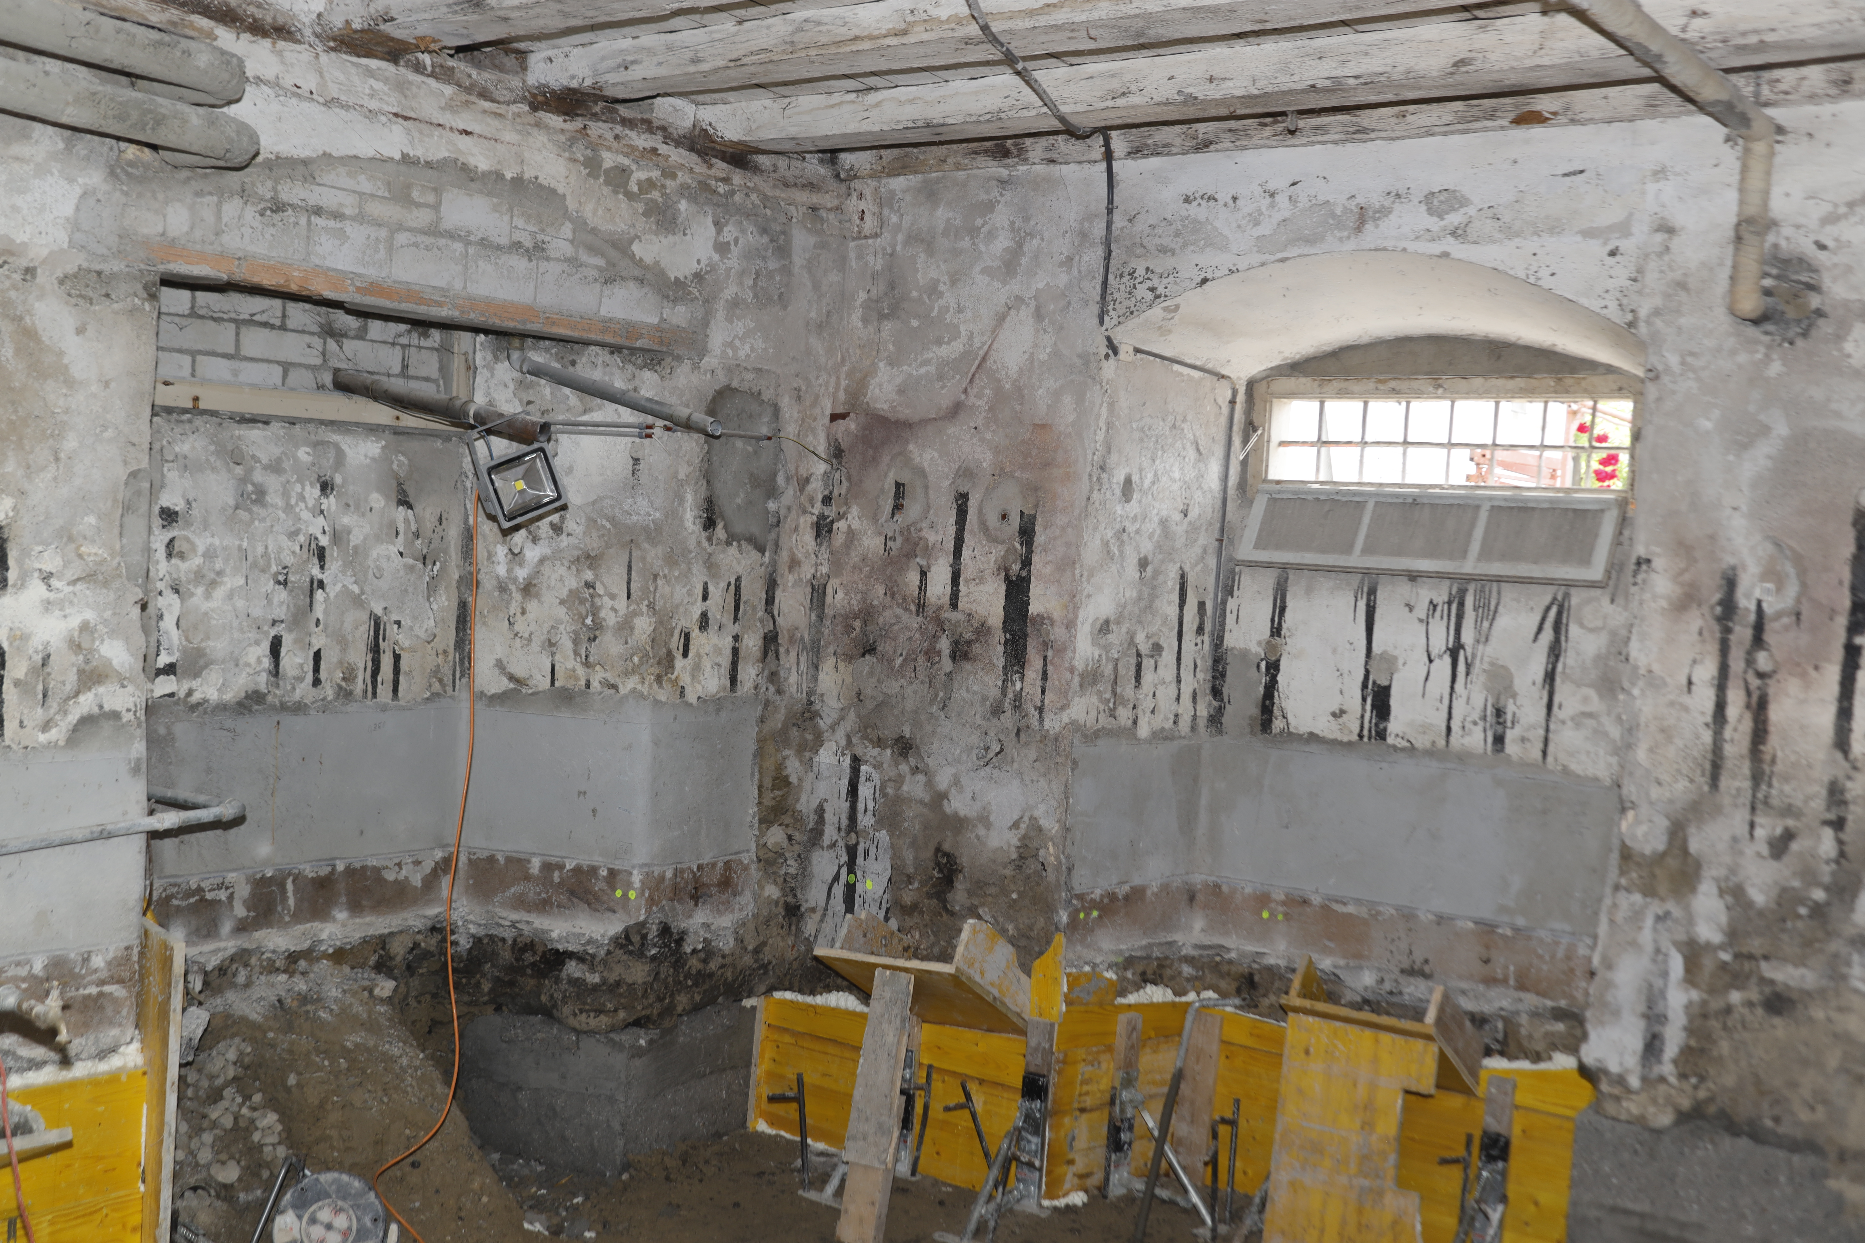
Pfarrhaus (1732) während Umbau 15.2.2021 – 30.11.2021

Slide 11
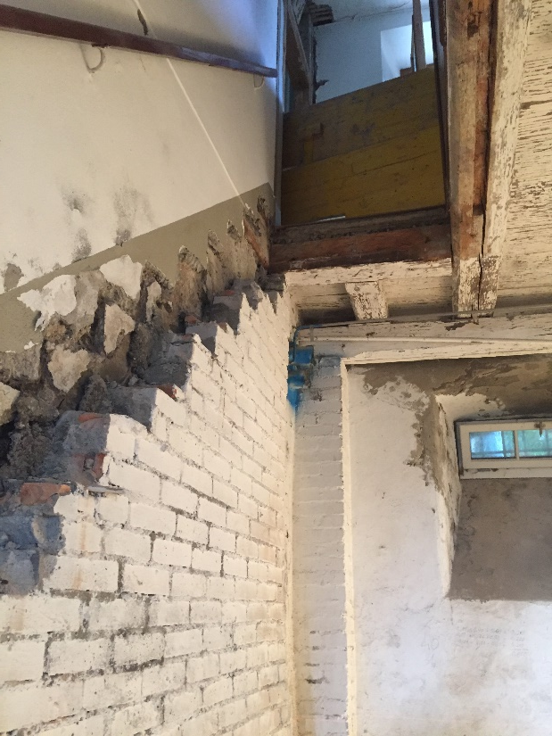
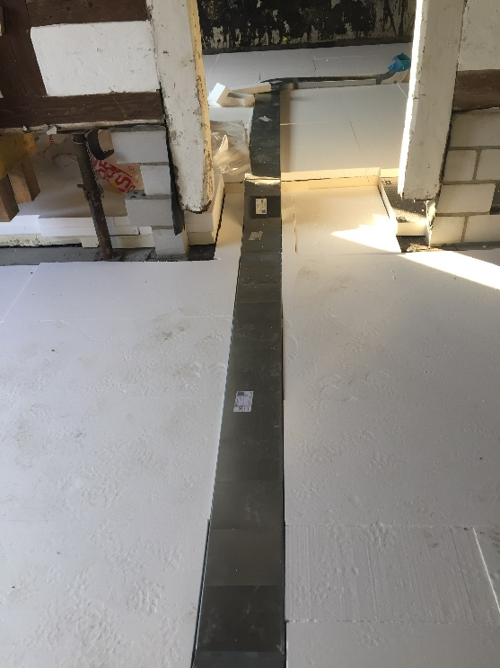
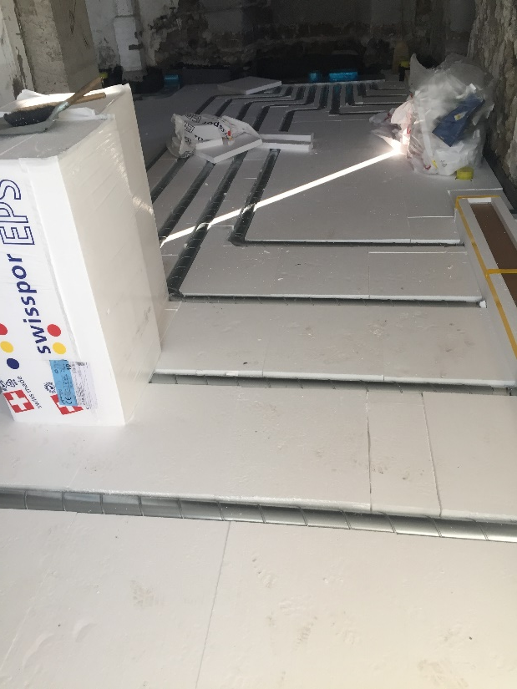
Pfarrhaus (1732) während Umbau 15.2.2021 – 30.11.2021

Slide 12
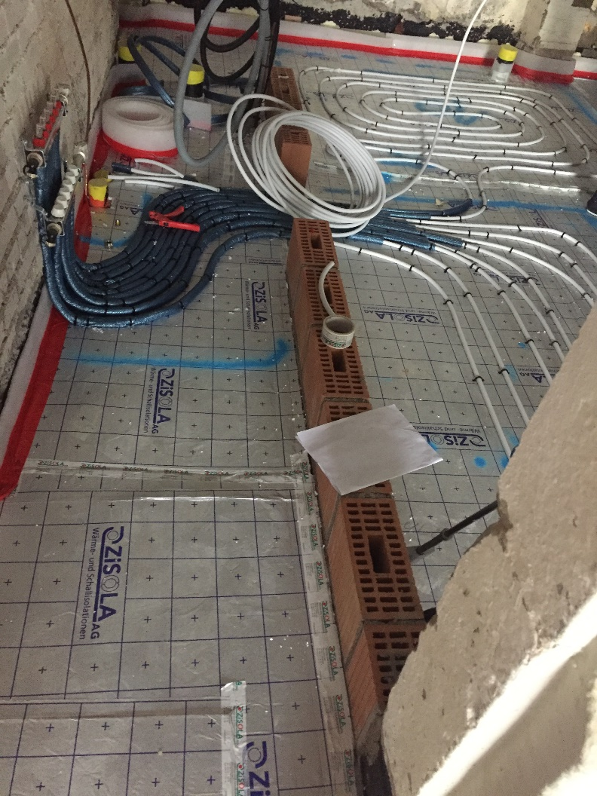
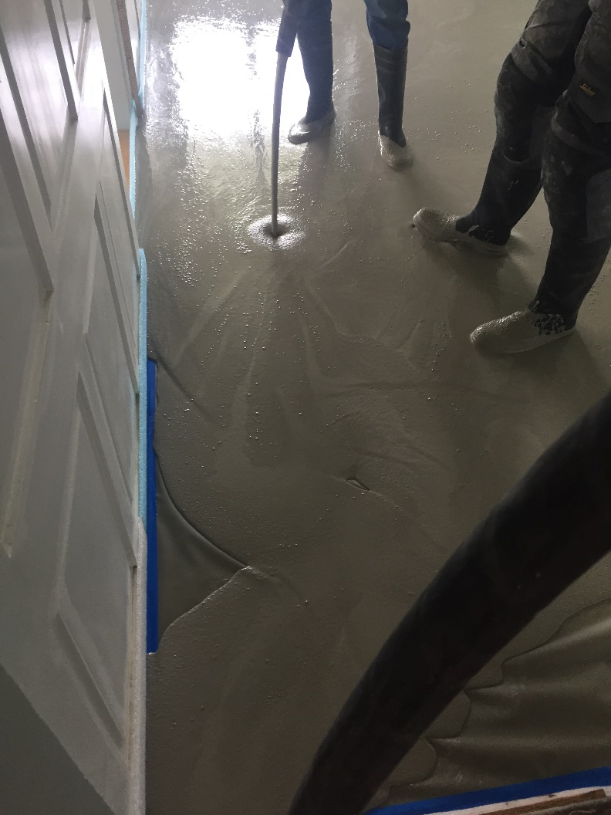
Pfarrhaus (1732) während Umbau 15.2.2021 – 30.11.2021

Slide 13
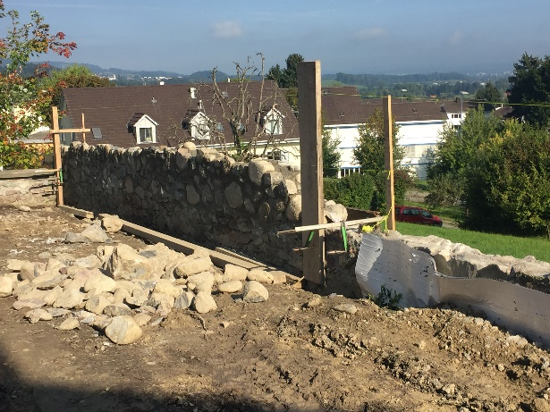
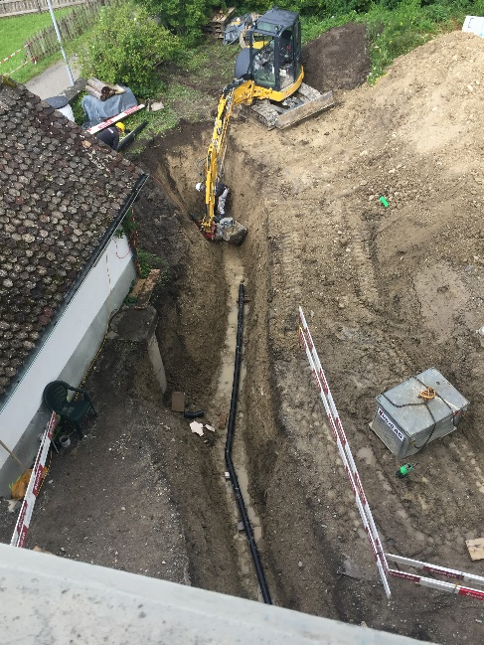
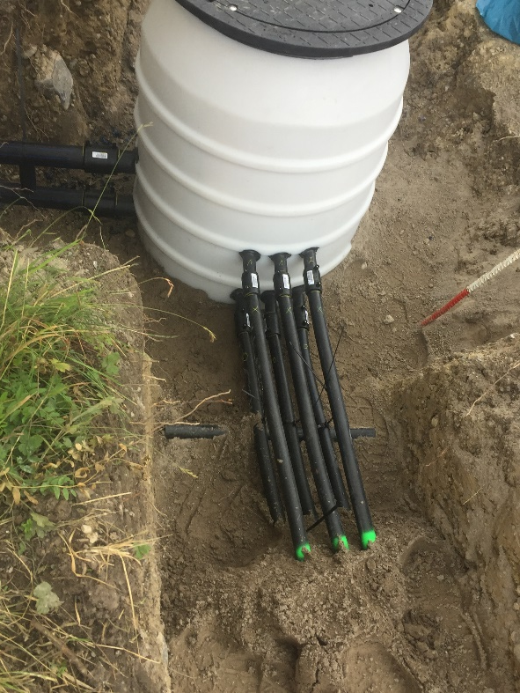
Pfarrhaus (1732) während Umbau 15.2.2021 – 30.11.2021

Slide 14
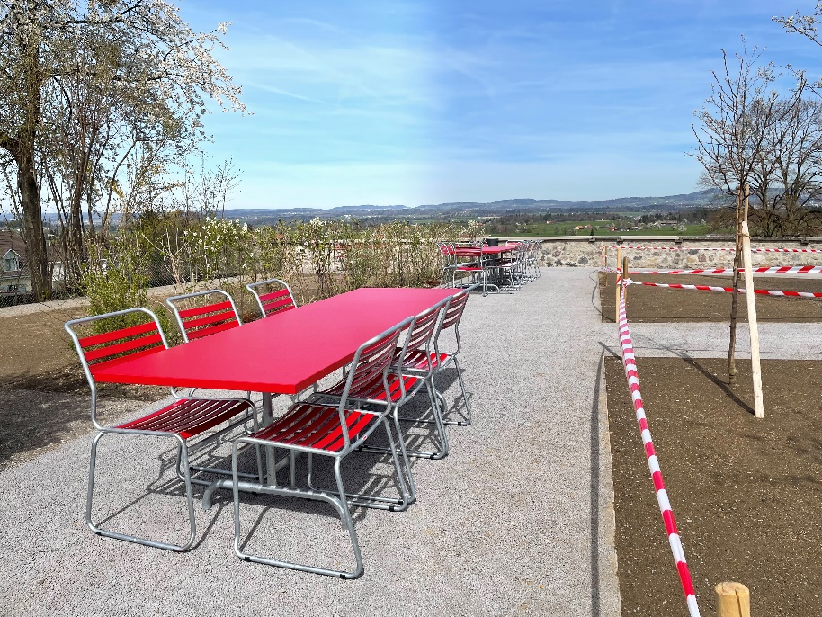
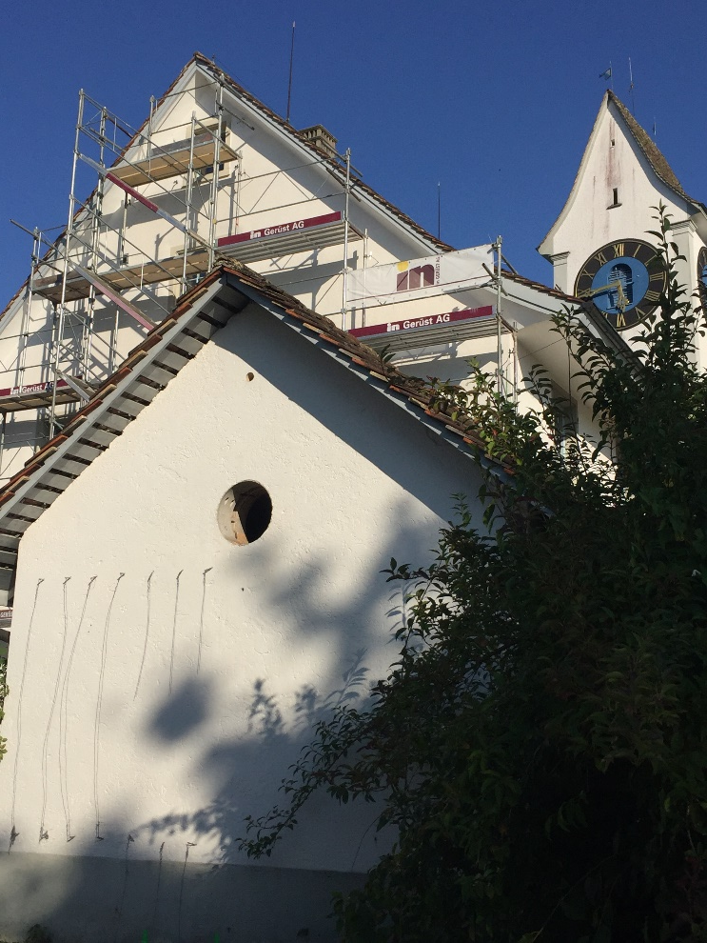
Pfarrhaus heute (im neuen Glanz)

Slide 15
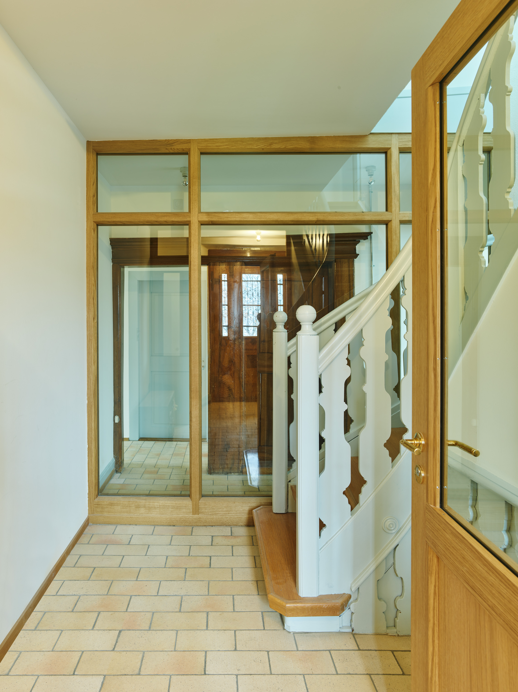
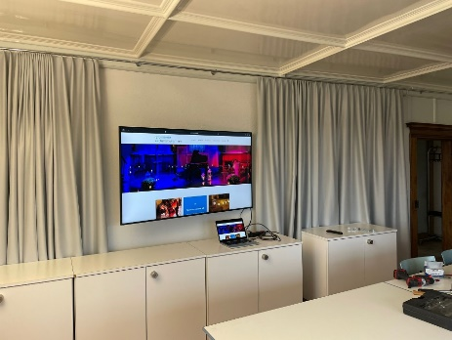
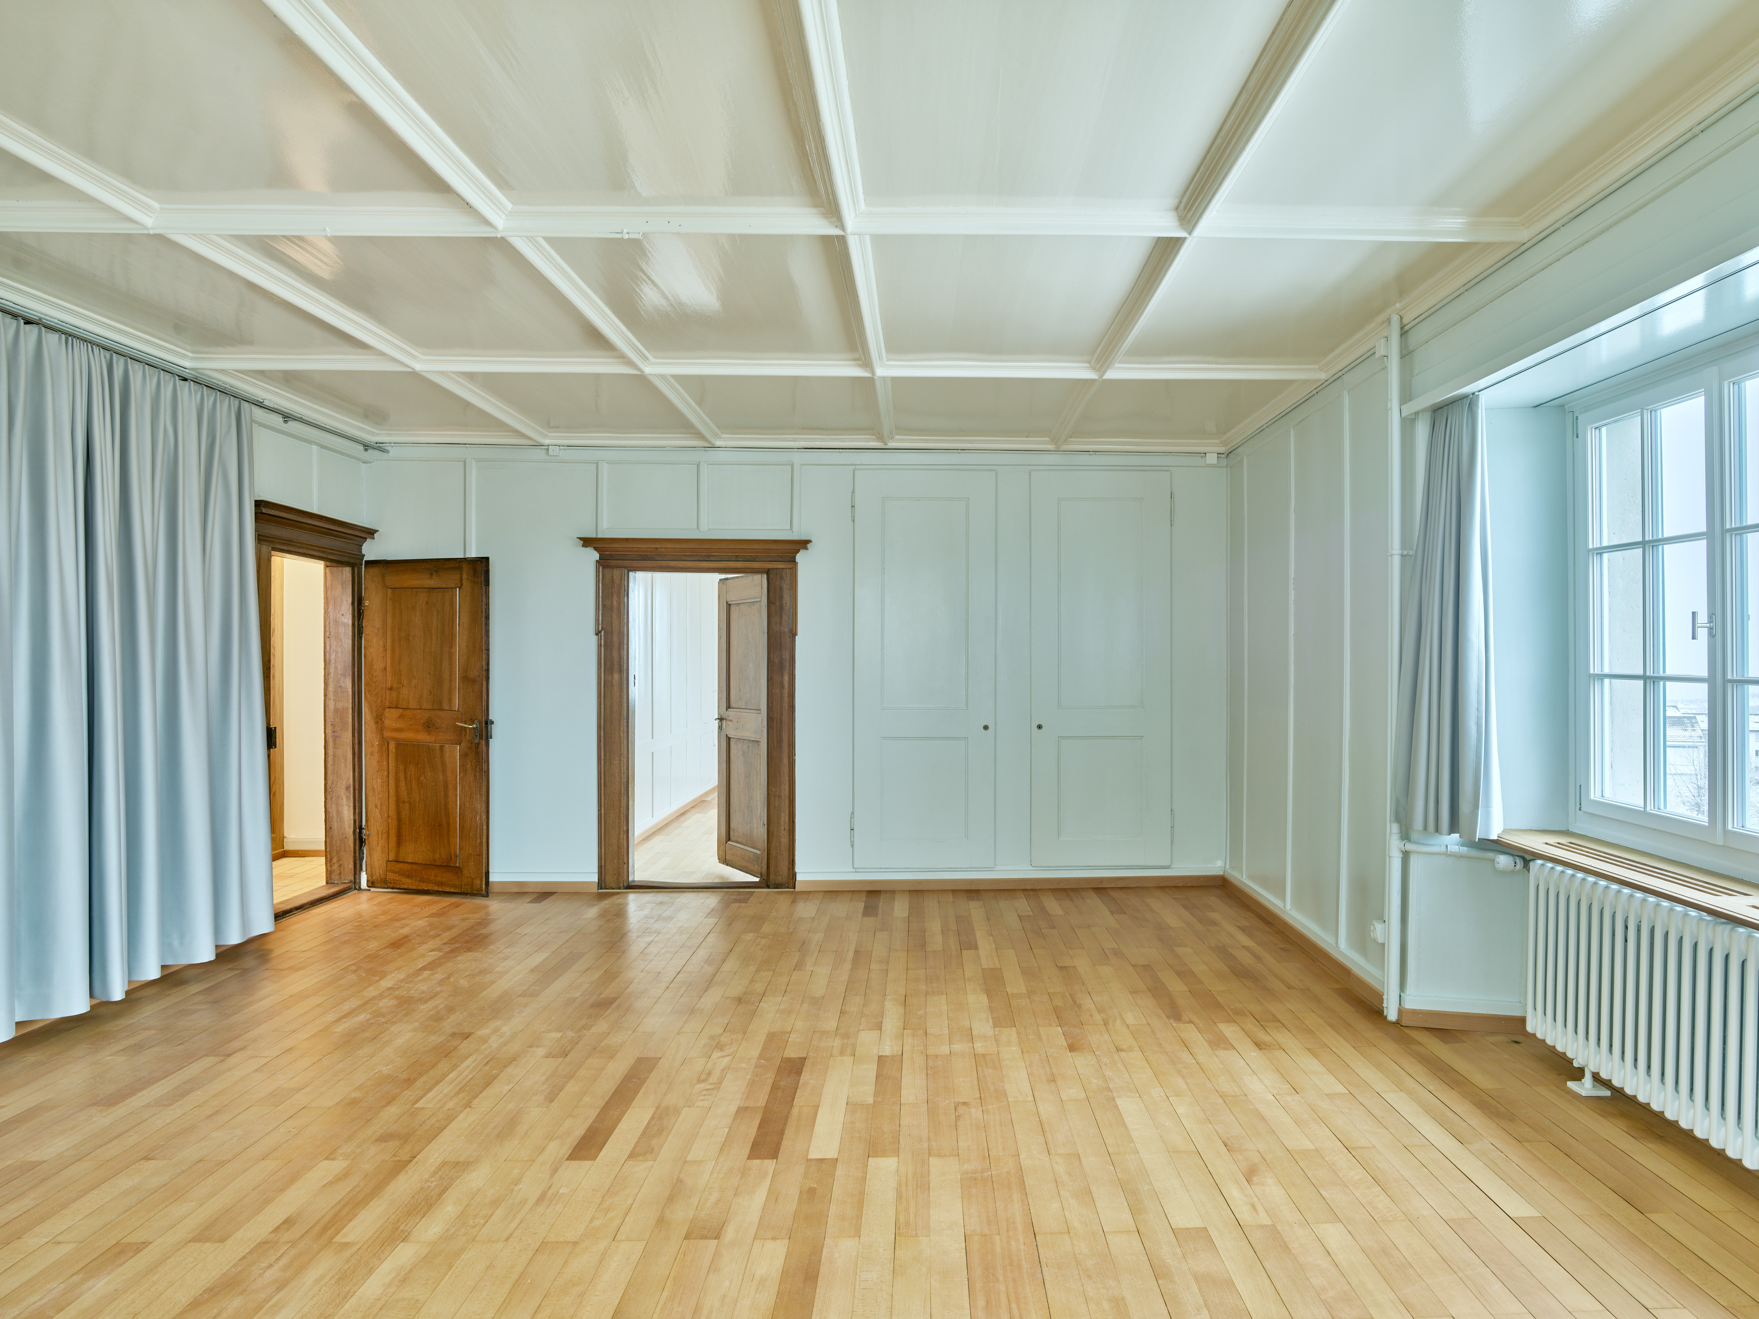
Pfarrhaus heute (im neuen Glanz)

Slide 16
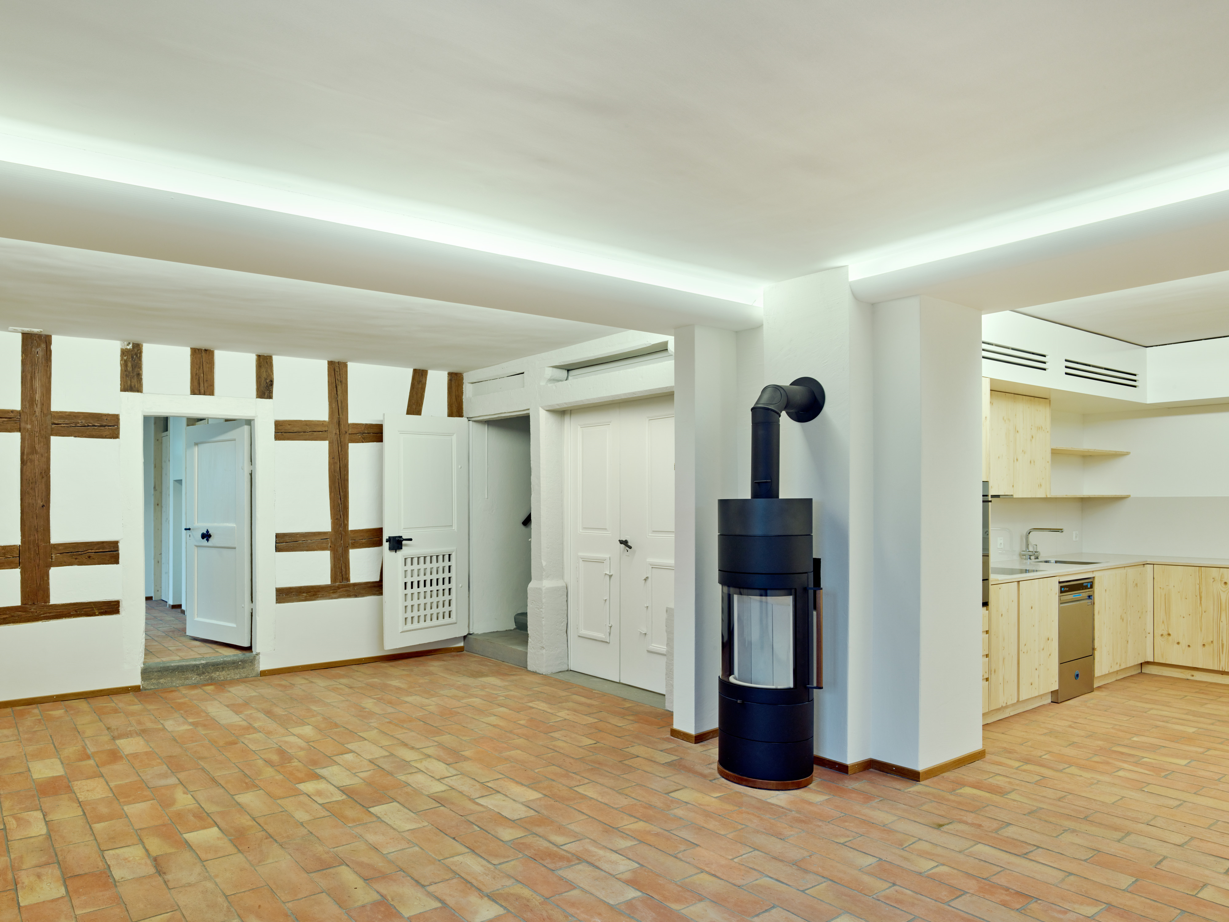
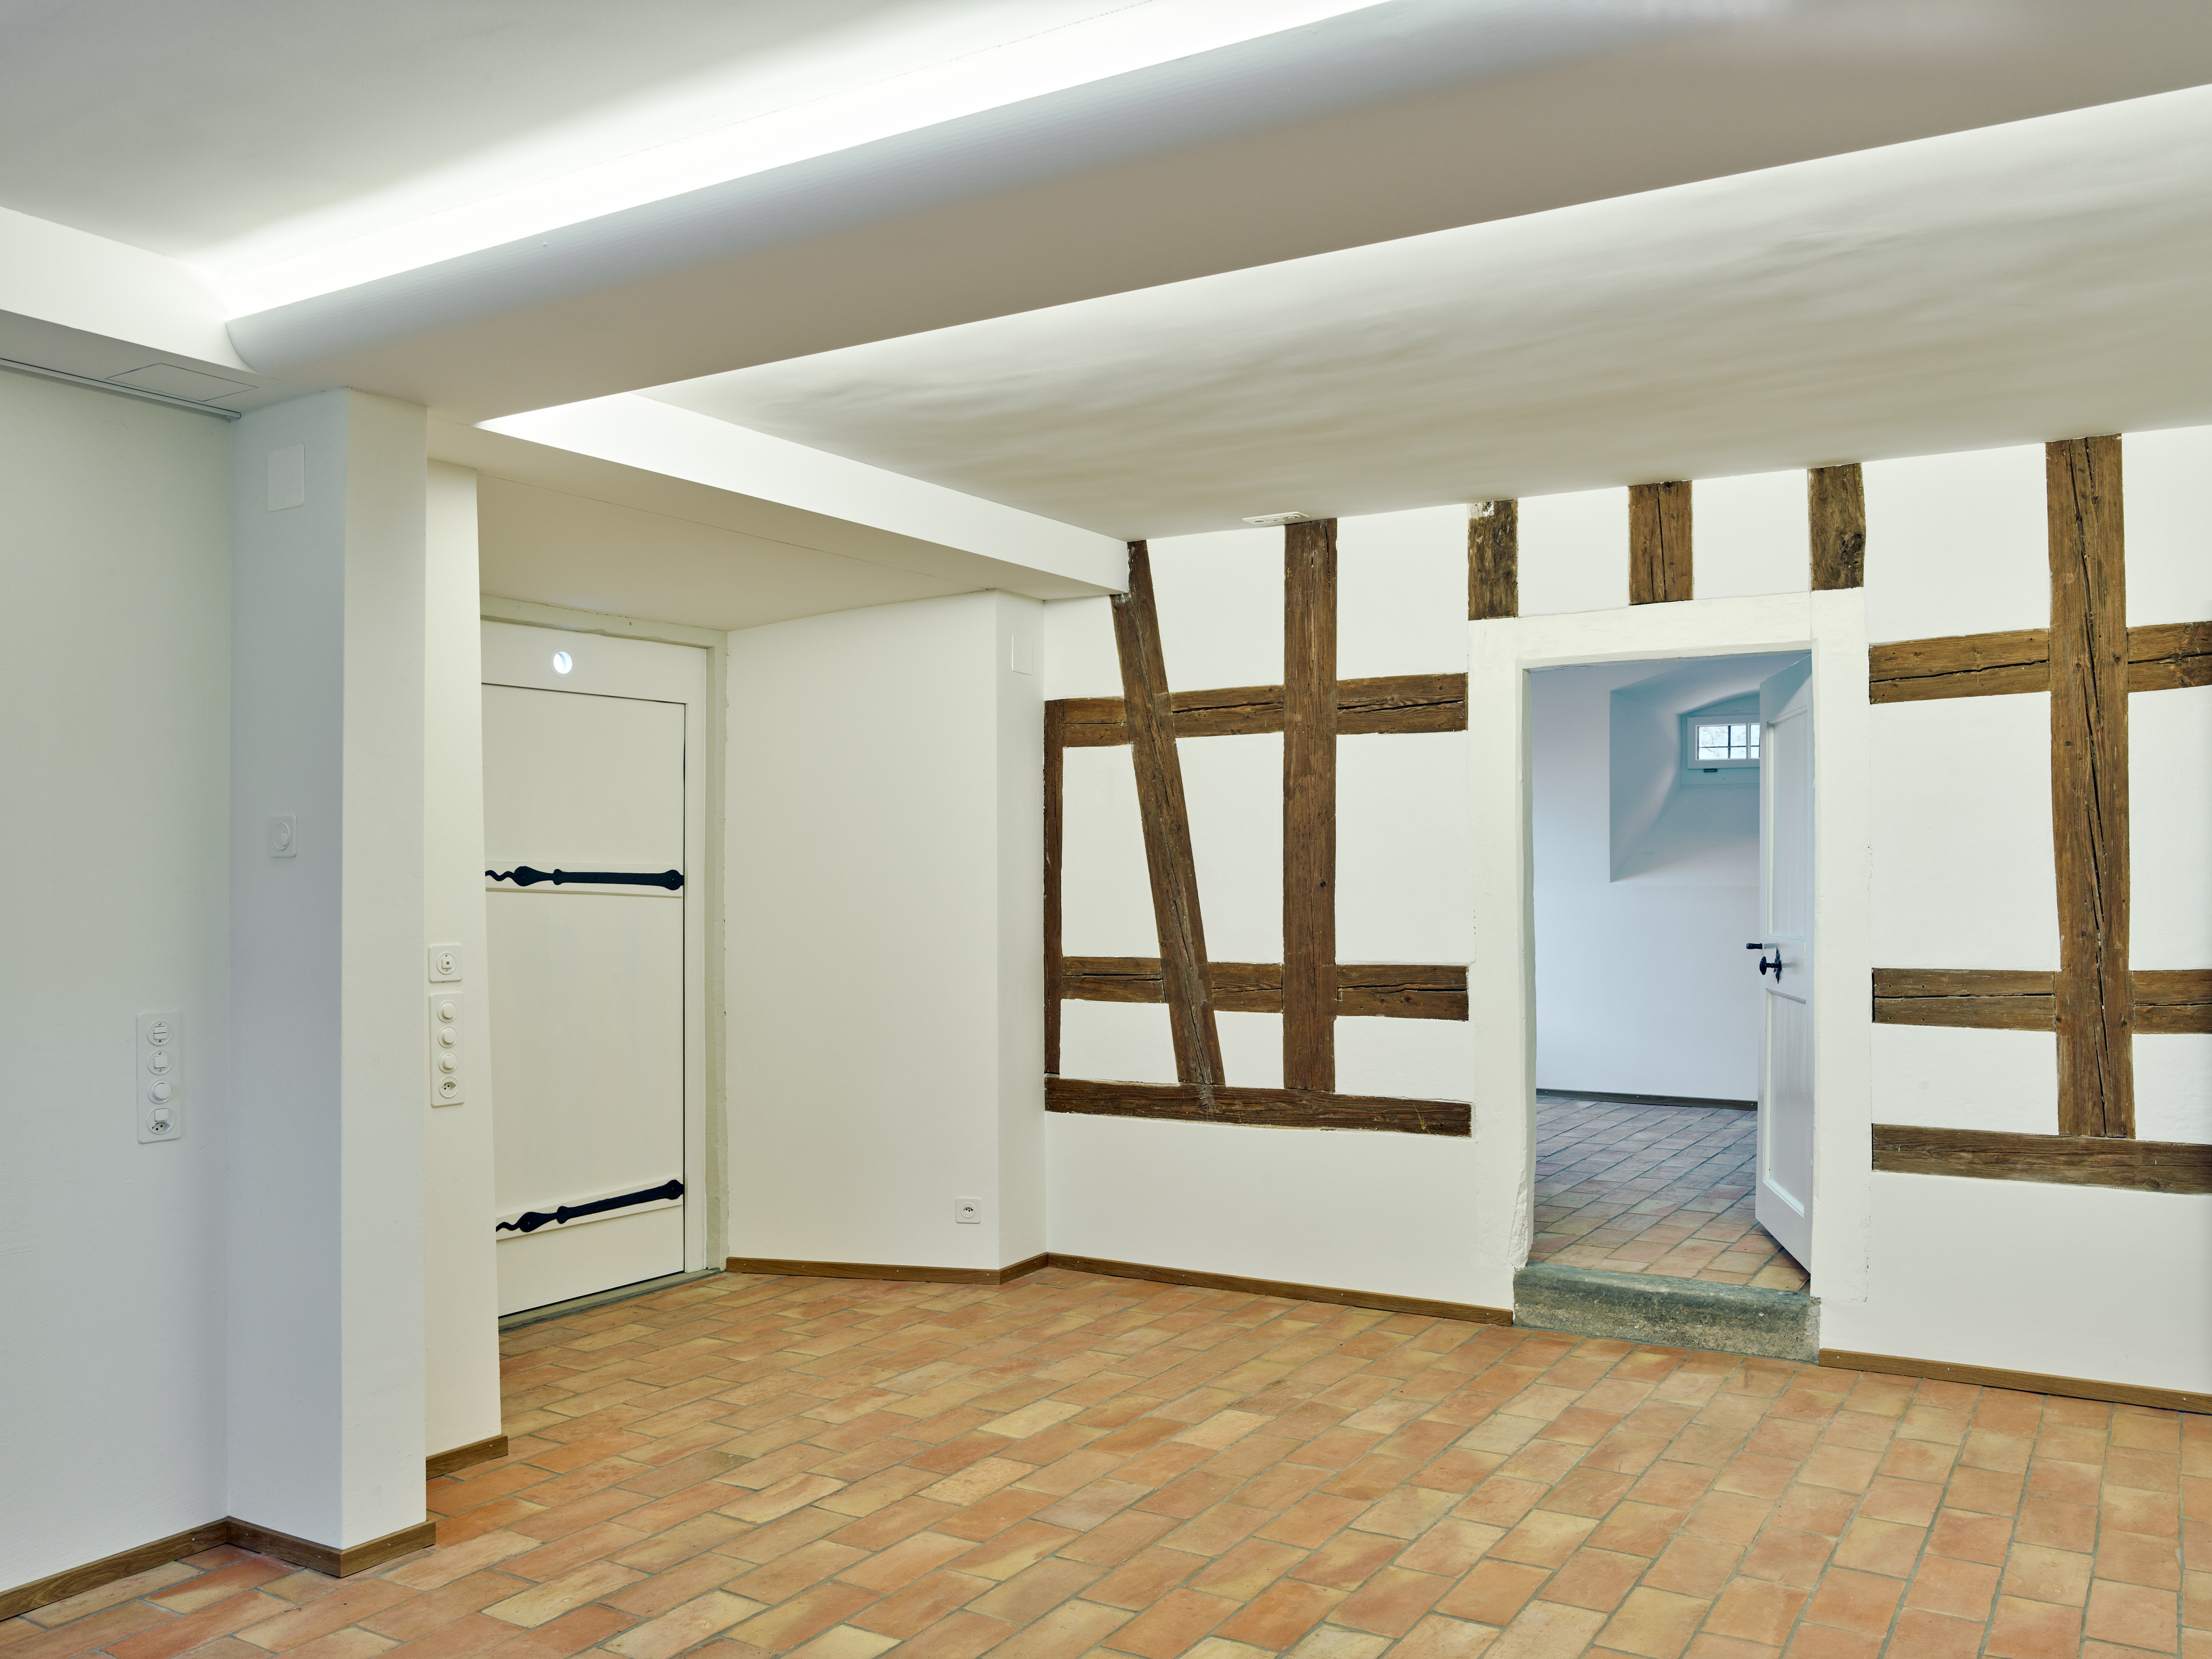
Pfarrhaus heute (im neuen Glanz)

Slide 17
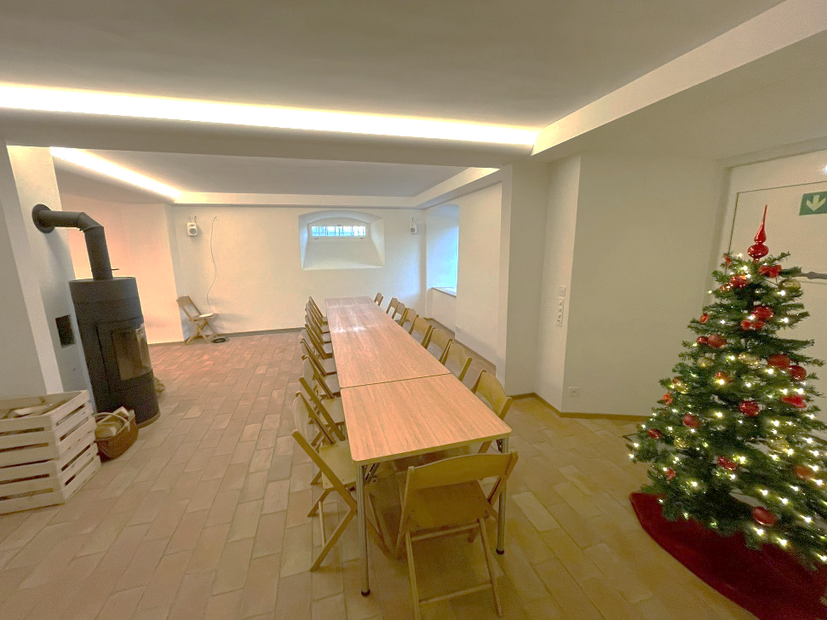
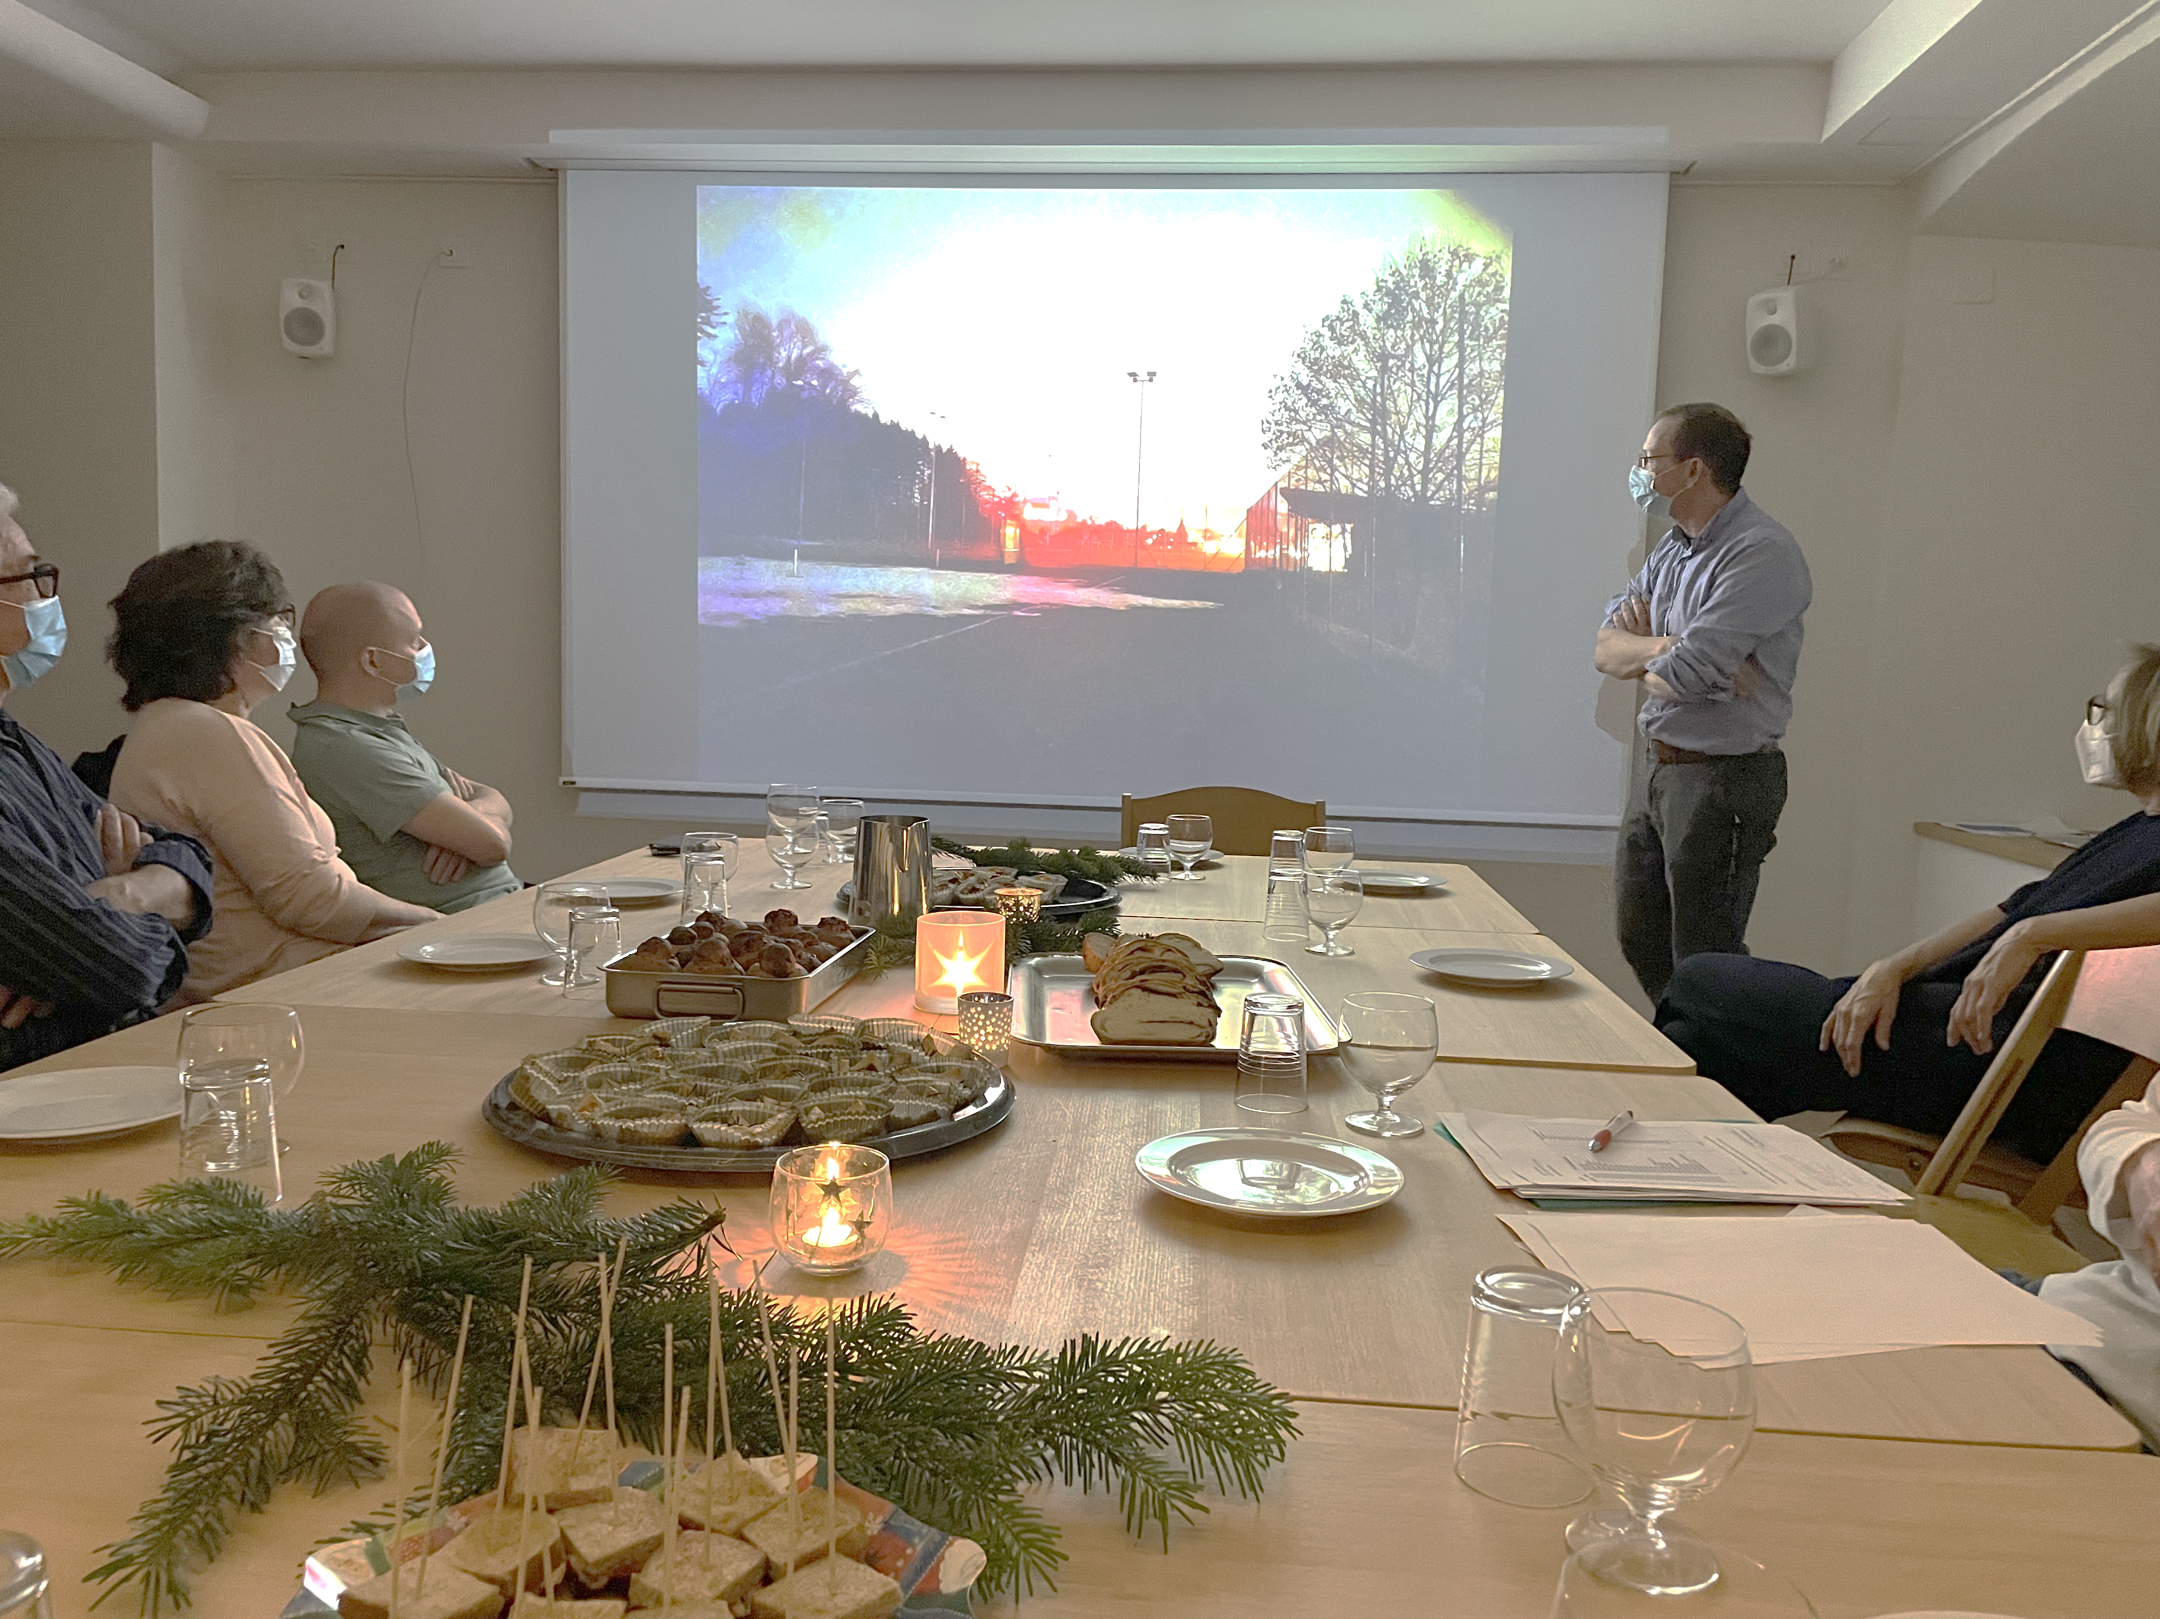
Pfarrhaus heute (im neuen Glanz)

Slide 18
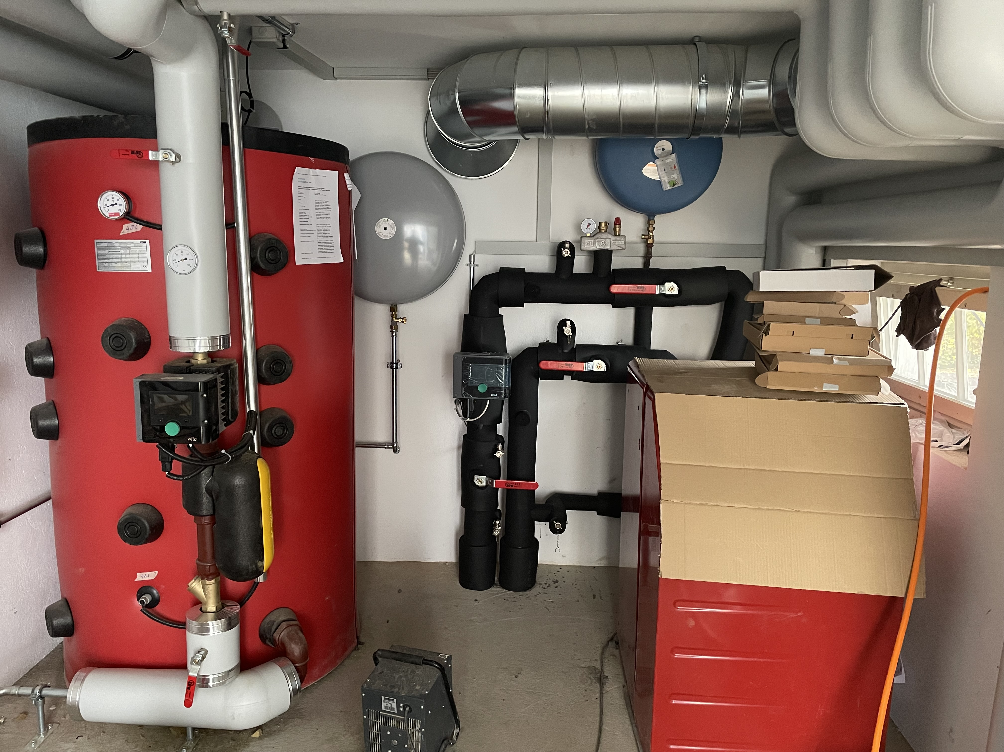
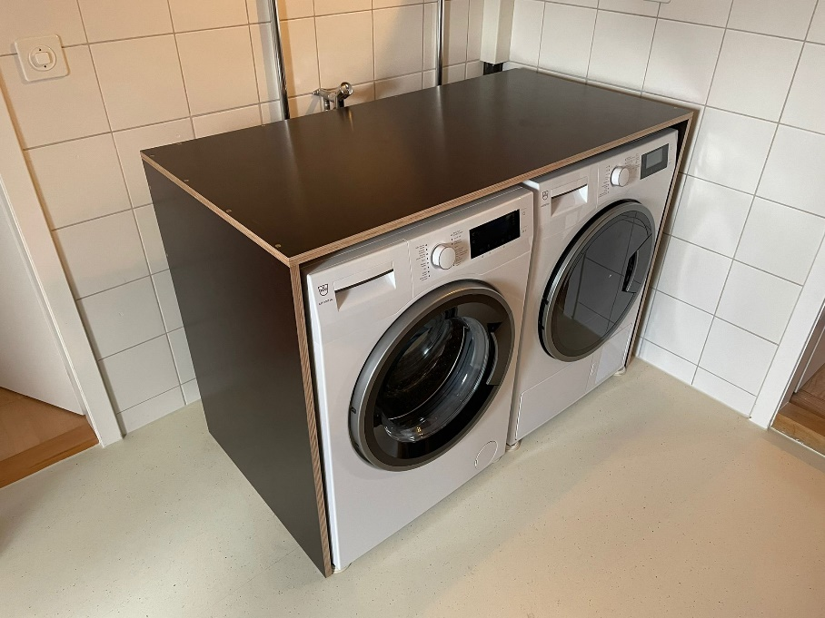
Pfarrhaus heute (im neuen Glanz)

Slide 19
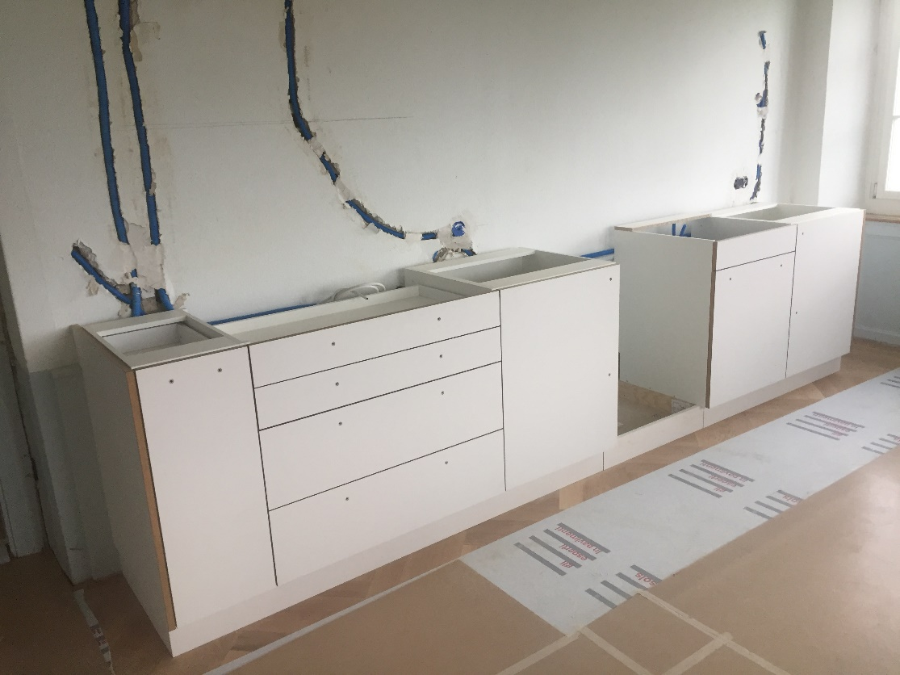
Pfarrhaus heute (im neuen Glanz)
Die Küche von Pfarrer Stephan Krauer ist (fast) fertig

Slide 20
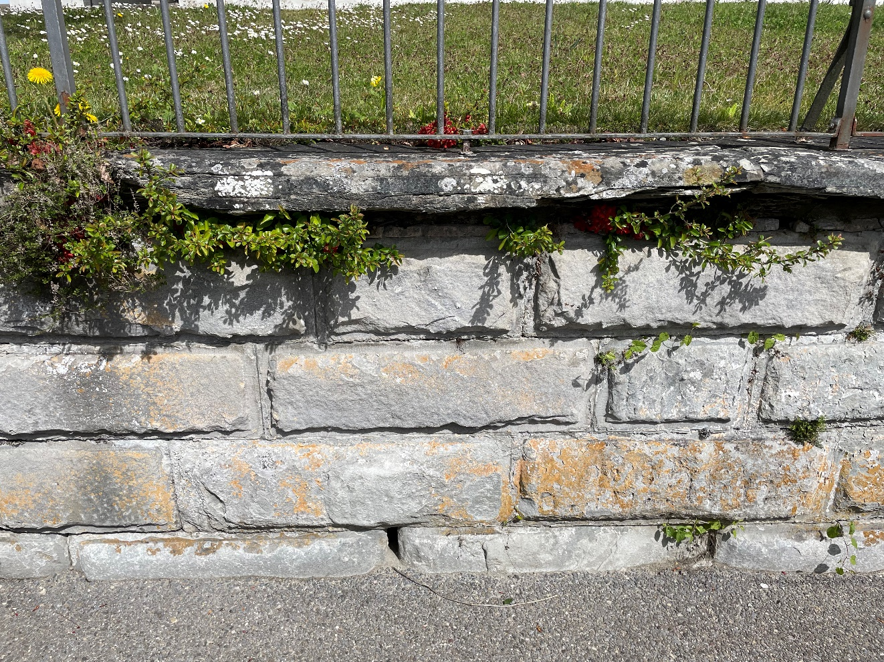
Pfarrhaus und Kirche einzige Restanz: Mauersanierung entlang «Chilenweg». Kosten abgeschätzt: rd. Fr. 200’000.-

Slide 21
Abrechnung Umbau und Umnutzung
IR Kontoblatt
Stand 21.12.2022 Fr. 2’269’571.70
Abzgl. Kto-Nr. 6310.0 Gutschrift Baudirektion Fr. 18’570.00
(Die Spenden sind im MWP Kirche enthalten)
Total Abrechnungssumme Objektkredit Fr. 2’251’001.70
Objektkredit vom 22. Juni 2020 Fr. 2’250’000.00
Fazit: Überschreitung Objektkredit Fr. 1’001.70
Beilage: Kontoblätter und alle Rechnungen (Ordner A4)

Slide 22
Begründung (Punktlandung) Objektkredit 2.25 Mio.
• Verzicht auf die SIA Phase Kostenvoranschlag.
Sie hätte uns gerundet Fr. 100’000.- gekostet.
• Ein effizient funktionierendes Planungsteam war am Werk. Zwischen der Bewilligung des Objektkredites im Juni 2020 und dem Bezug im Dezember 2021 lagen lediglich 17 Monate.
Das Objektteam von Ruggero Tropeano hat gute Arbeit geleistet. Danke an seine «Chef»- Architektin Cristina Picenoni. Und Danke an den Bauleiter Markus Von Gunten. Gut gemacht!

Slide 23
Stellungnahme RPK
An dieser Stelle wird der Kommentar der RPK erbeten.

Slide 24
Danke an euch alle
Auch Danke an die Gremien der Kantonalen Denkmalpflege, welche im dritten Anlauf, das alles genehmigte, was wir heute geniessen können.
Und Danke an dieser Stelle auch an Bernhard Neyer;
er hat bis zum 30.9.2020 zum Gelingen beigetragen.
Wir alle haben Freude am umgenutzten Pfarrhaus. Es ist auf Jahre hinaus Instand gestellt.
Kirche und Pfarrhaus, nun umfassend saniert, bilden das historische Ensemble auf dem «Chilehügel» z’Oetwil. Und das ist Gut so!

Slide 25
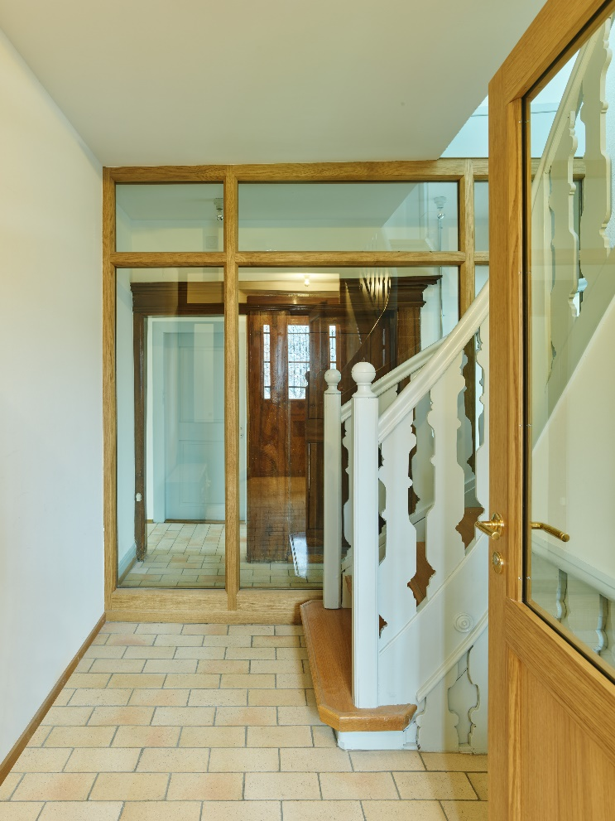
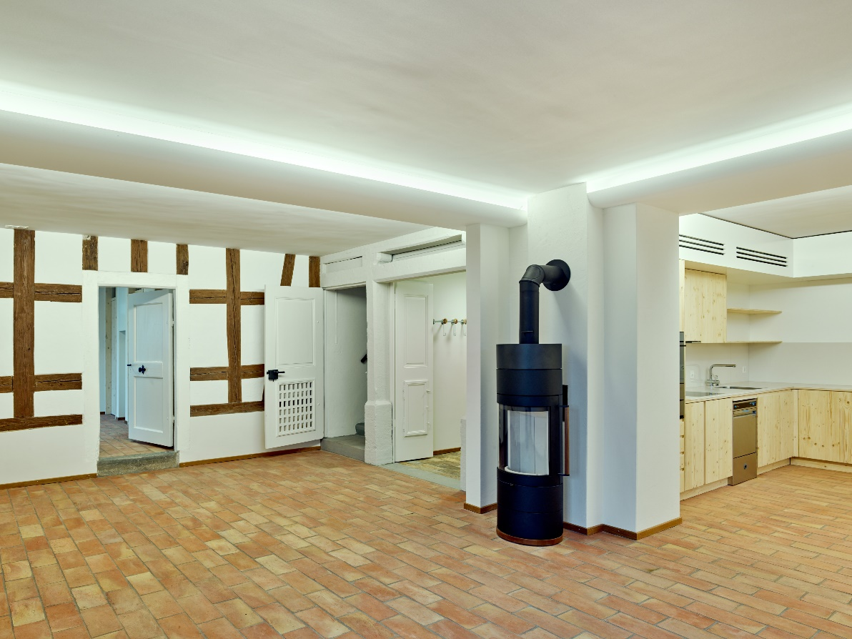
Die Umnutzung ist gelungen: «Ä gfreuti Sach!»

